Slide 1
ESCENARIO DE RIESGO
IDENTIFICACIÓN DE PROBABLES LOCALIDADES AFECTADAS
PRONÓSTICO DE PRECIPITACIONES 21/11/2017 (16:00 HORAS)

Slide 3
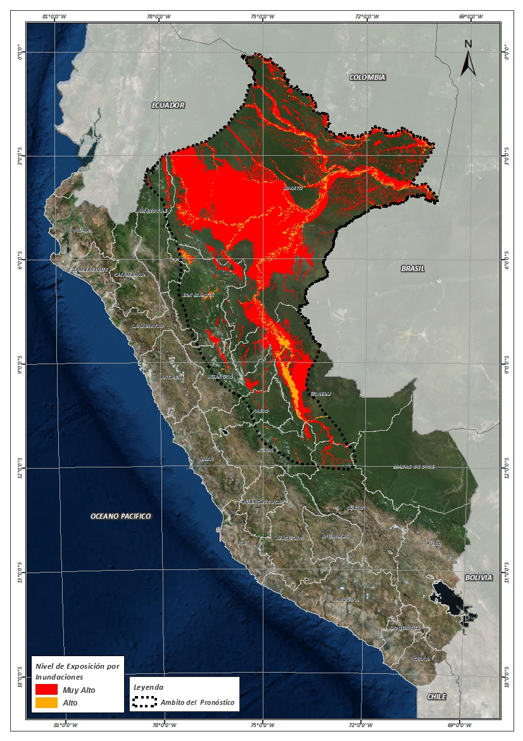
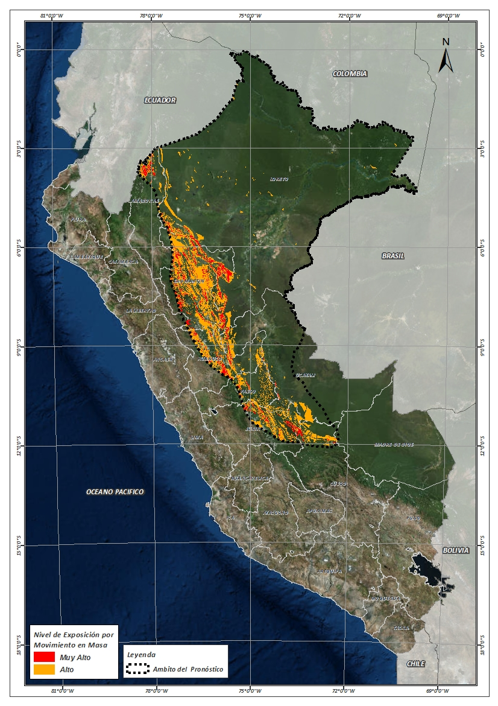
Mapa de exposición alta por INUNDACION Según el Pronóstico de Lluvias (Nivel 03)
Mapa de exposición alta por MOVIMIENTOS EN MASA Según el Pronóstico de Lluvias (Nivel 03)

Slide 4
Distritos expuestos por inundación
DEPARTAMENTOS | CANTIDAD DE DISTRITOS
AMAZONAS | 3
CUSCO | 1
HUANUCO | 11
JUNIN | 10
LORETO | 51
PASCO | 2
SAN MARTIN | 57
UCAYALI | 13
Total general | 146
Nivel 03

Slide 5
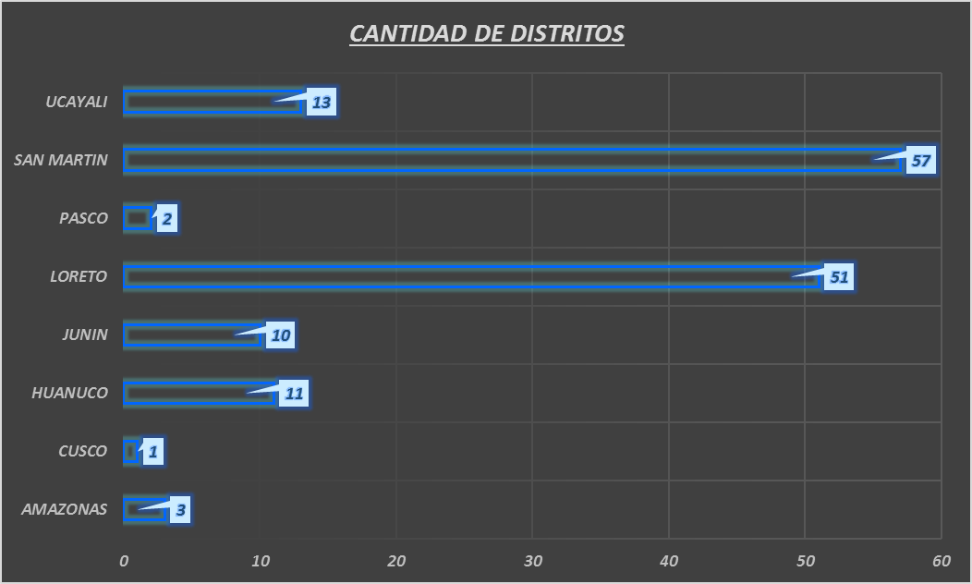
Distritos expuestos por Inundación
146 Distritos

Slide 6
Población expuesta por Inundación
DEPARTAMENTOS | POBLACION TOTAL
AMAZONAS | 7,304
CUSCO | 4,373
HUANUCO | 83,555
JUNIN | 99,553
LORETO | 755,050
PASCO | 5,505
SAN MARTIN | 342,473
UCAYALI | 353,872
Total general | 1,651,685
Nivel 03

Slide 7
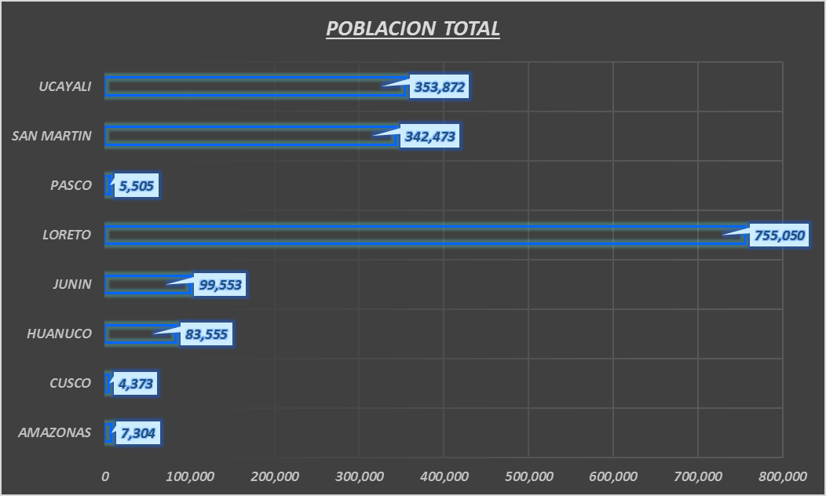
Población expuesta por Inundación
1,651,685 Total de Pobladores

Slide 8
Distritos expuestos por movimiento en masa
DEPARTAMENTOS | CANTIDAD DE DISTRITOS
AMAZONAS | 6
CUSCO | 1
HUANUCO | 16
JUNIN | 12
LA LIBERTAD | 1
LORETO | 10
PASCO | 5
SAN MARTIN | 67
UCAYALI | 5
Total general | 123
Nivel 03

Slide 9
Distritos expuestos por movimiento en masa
123 Distritos

Slide 10
Población expuesta por Movimientos en Masa
DEPARTAMENTOS | POBLACION TOTAL
AMAZONAS | 8,984
CUSCO | 1,980
HUANUCO | 116,661
JUNIN | 122,895
LA LIBERTAD | 0
LORETO | 7,689
PASCO | 9,609
SAN MARTIN | 385,563
UCAYALI | 22,000
Total general | 675,381
Nivel 03

Slide 11
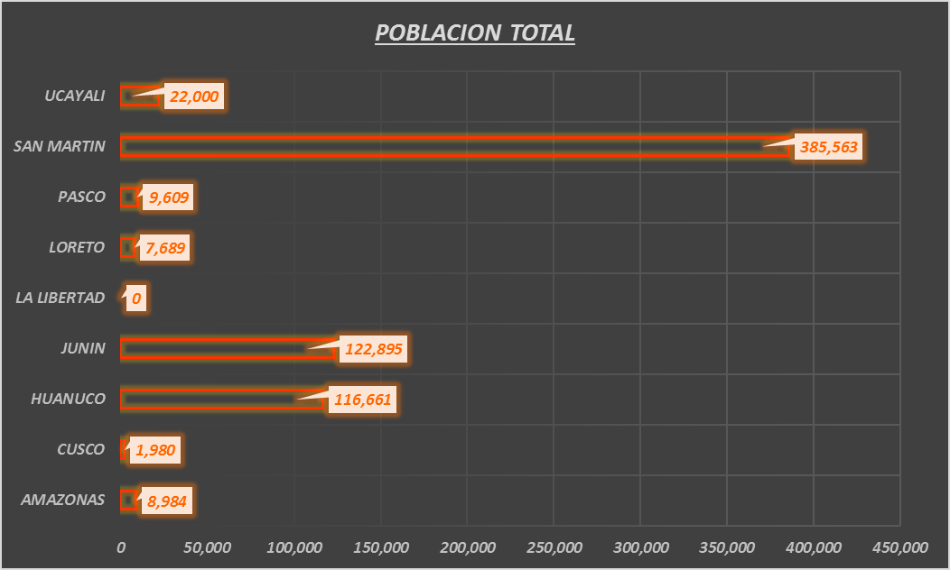
Población expuesta por Movimientos en Masa
675,381 Total de Pobladores

Slide 12
Consultas:
soporte-sigrid@cenepred.gob.pe

